Slide 1





Slide 2

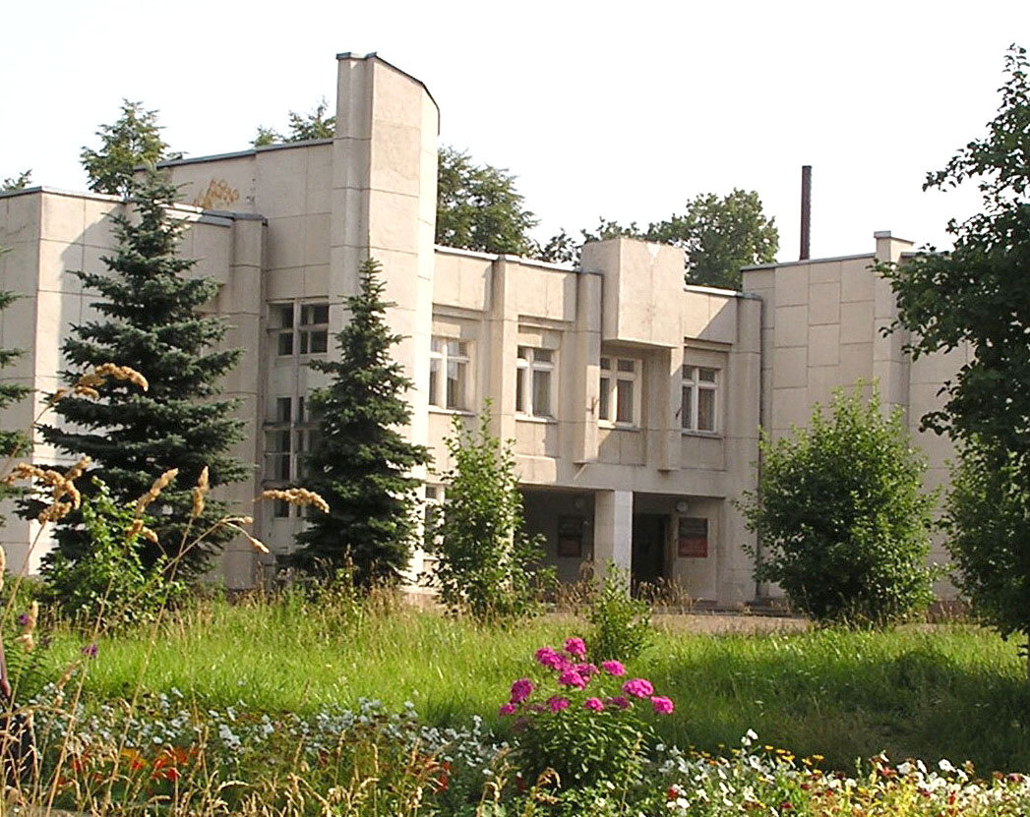
ГДЕ НАС НАЙТИ? ул. Ленина, д.50
Центральная районная библиотека

Slide 3
ЦЕЛЬ И ФУНКЦИИ ДЕЯТЕЛЬНОСТИ
МУНИЦИПАЛЬНОГО ВОЛОНТЕРСКОГО ЦЕНТРА
ФУНКЦИИ
ИНФОРМАЦИОННАЯ
(освещать, транслировать, информировать)
ПРОГРАММНО-МЕТОДИЧЕСКАЯ
(уроки добра, акции, реализация проектов)
А так же: консультирование волонтеров и общественных объединений
ОБРАЗОВАТЕЛЬНАЯ
(проведение форумов, слетов, встреч, мастер-классов)
Цель –
развитие, поддержка, продвижение добровольчества на территории Советского района

Slide 4

ЦЕЛЬ И ФУНКЦИИ ДЕЯТЕЛЬНОСТИ
МУНИЦИПАЛЬНОГО ВОЛОНТЕРСКОГО ЦЕНТРА
Консультирование волонтеров и общественных объединений
https://dobro.ru/

Slide 5
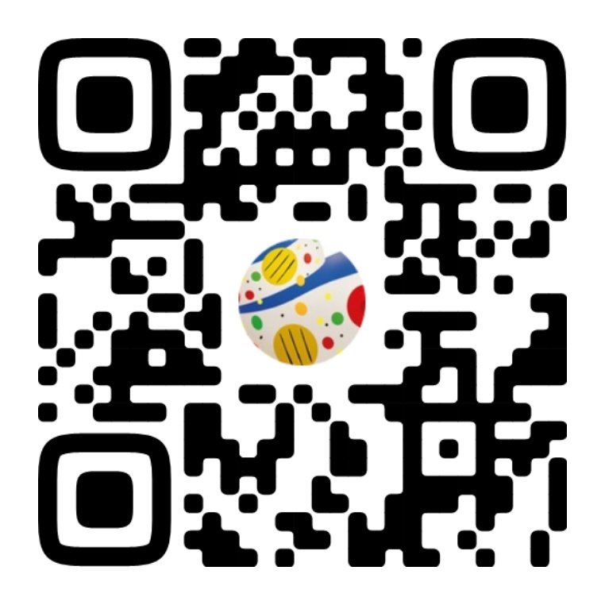
ЦЕЛЬ И ФУНКЦИИ ДЕЯТЕЛЬНОСТИ
МУНИЦИПАЛЬНОГО ВОЛОНТЕРСКОГО ЦЕНТРА
https://vk.com/sovetskzentr
Информационная поддержка

Slide 6
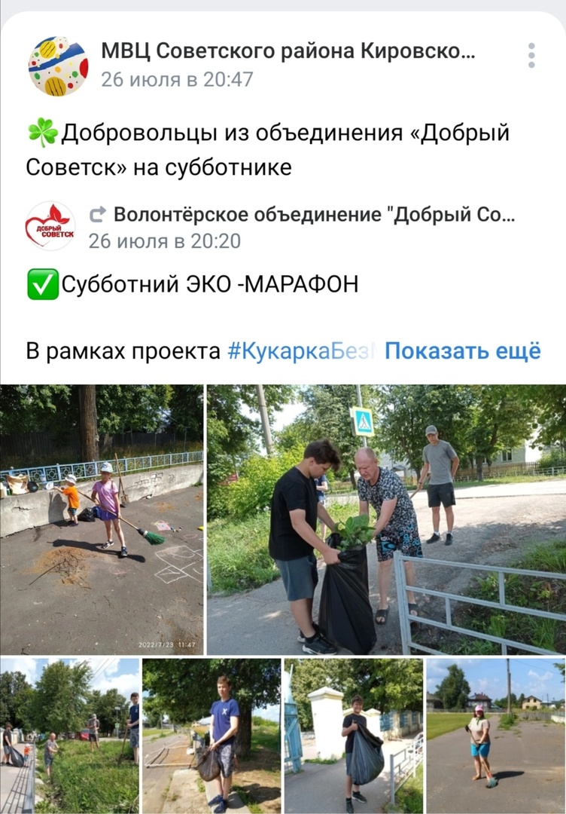

ЦЕЛЬ И ФУНКЦИИ ДЕЯТЕЛЬНОСТИ
МУНИЦИПАЛЬНОГО ВОЛОНТЕРСКОГО ЦЕНТРА

Slide 7
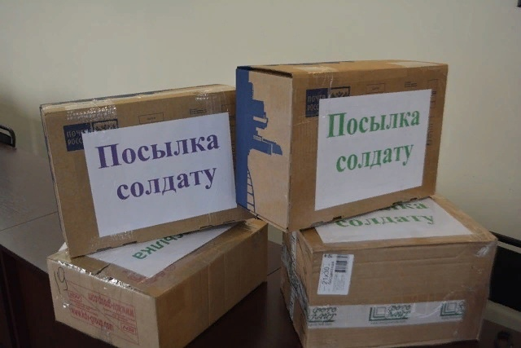
ЦЕЛЬ И ФУНКЦИИ ДЕЯТЕЛЬНОСТИ
МУНИЦИПАЛЬНОГО ВОЛОНТЕРСКОГО ЦЕНТРА
Адресная
помощь

Slide 8
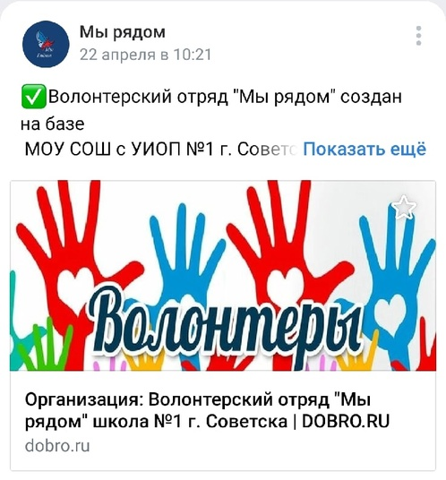
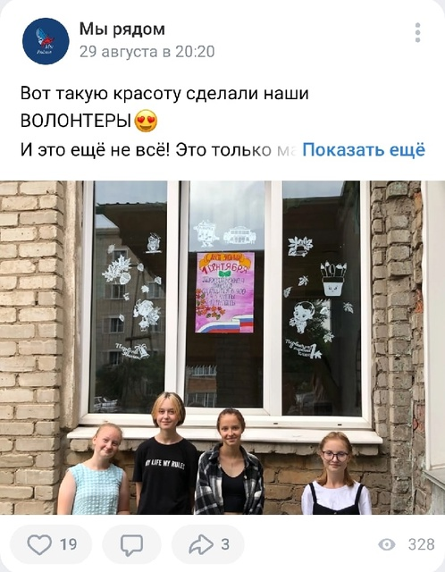
Волонтерские объединения Советского района
«Мы рядом»
школа № 1

Slide 9
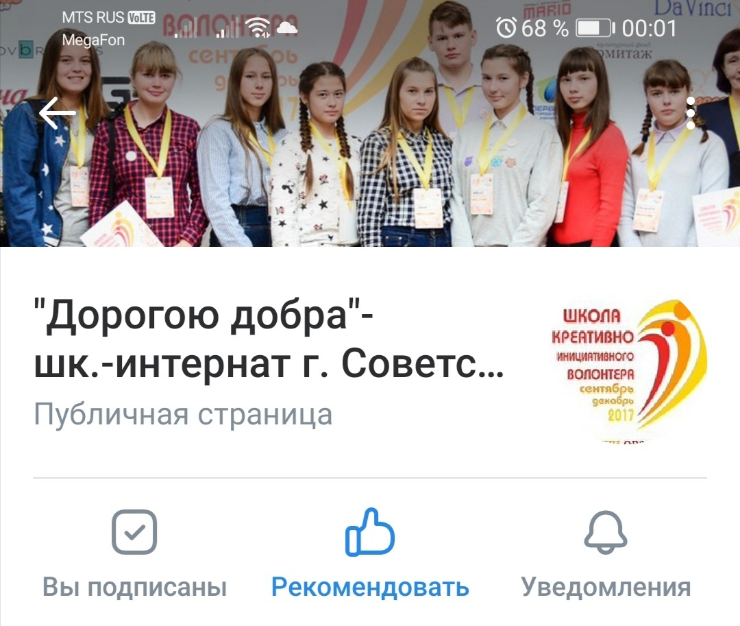
Волонтерские объединения Советского района
«Дорогою добра»
школа-интернат

Slide 10
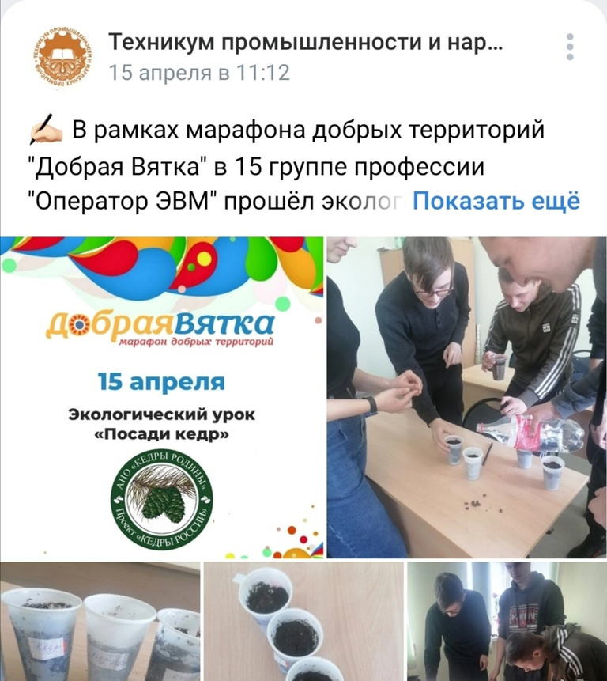
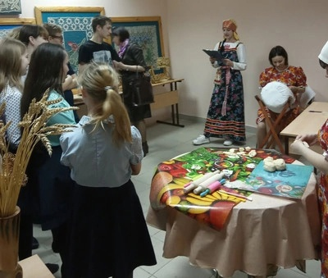
Волонтерские объединения Советского района
«Импульс»
ТП и НП

Slide 11
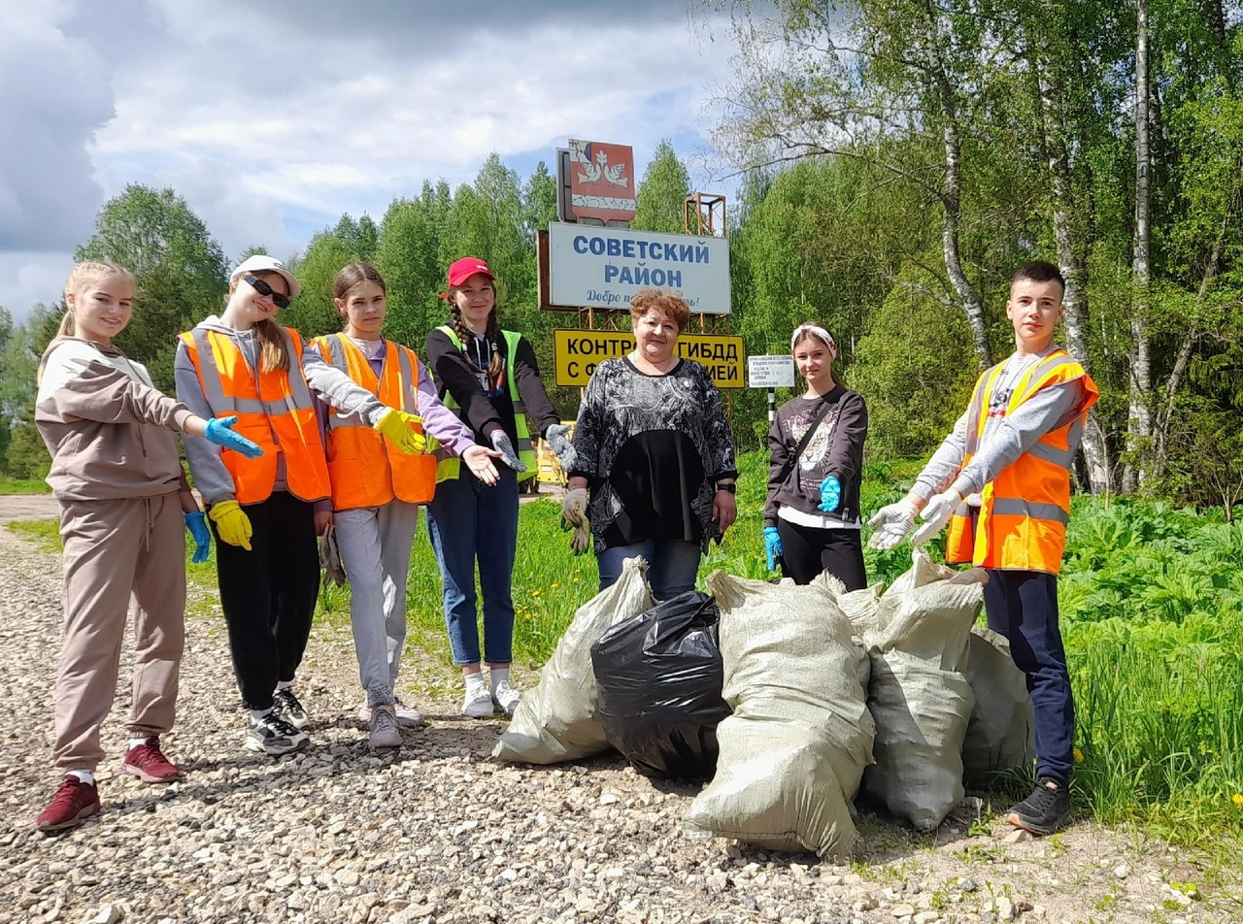
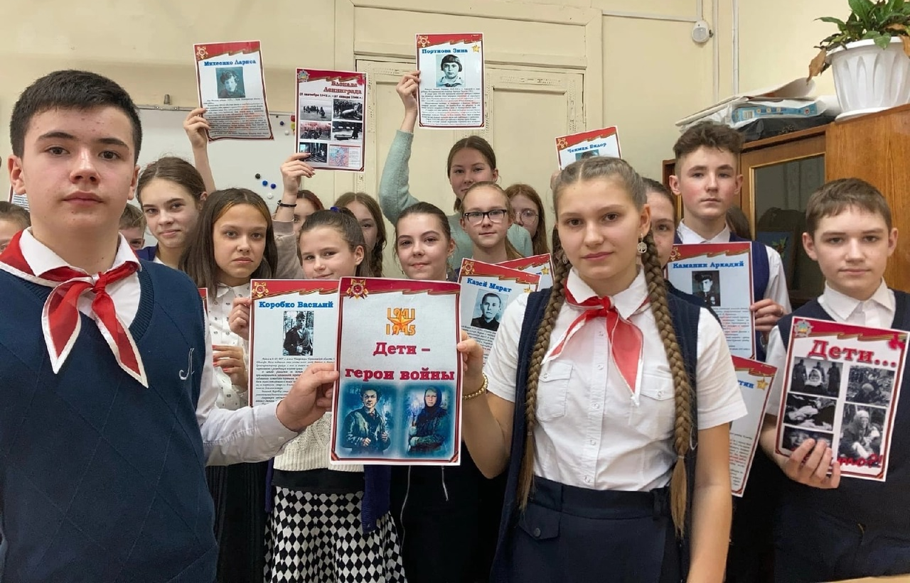
Волонтерские объединения Советского района
«Добрые сердца»
Лицей

Slide 12
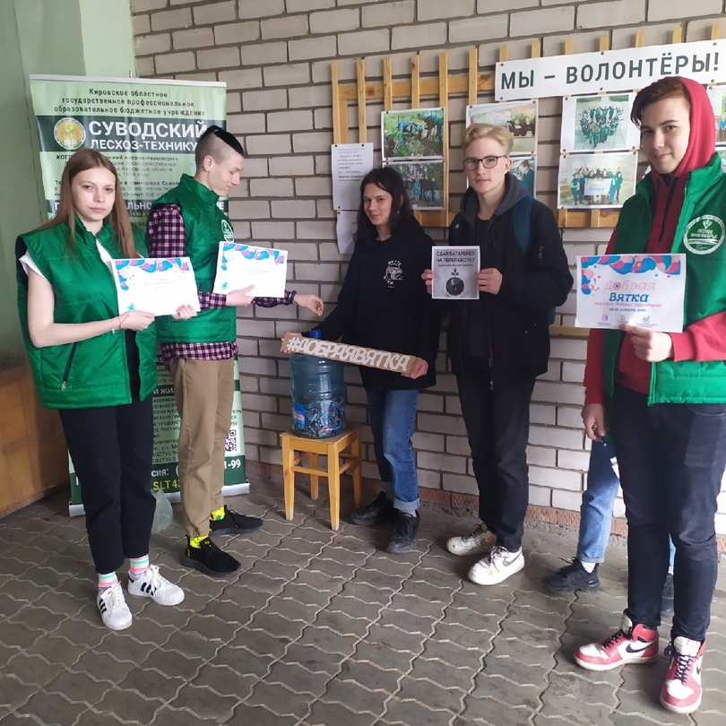
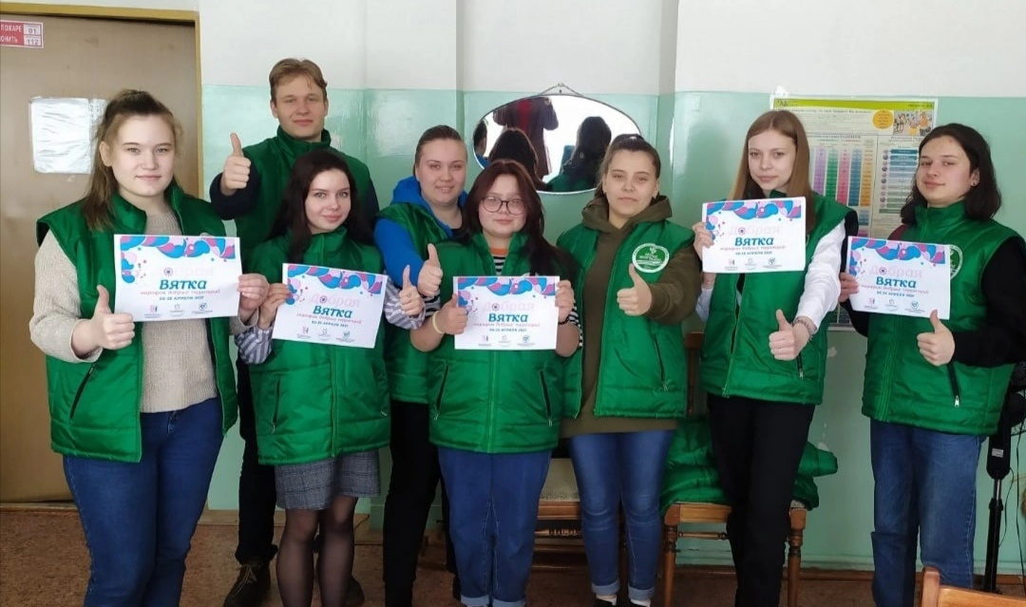
Волонтерские объединения Советского района
«Эко отряды»
СЛТ

Slide 13
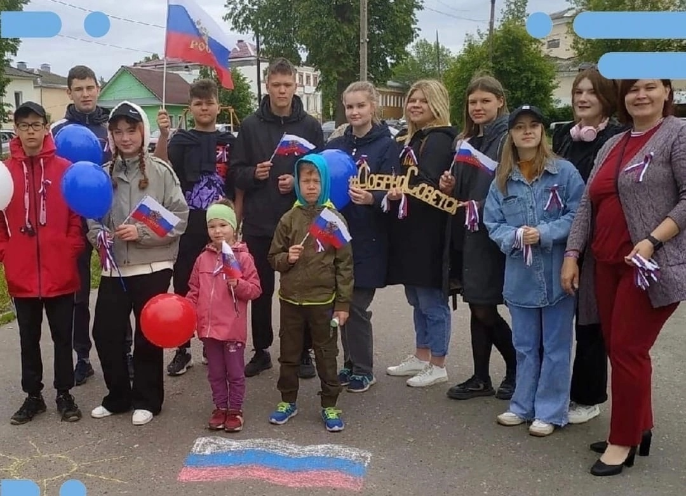
Волонтерские объединения Советского района
«Добрый Советск»

Slide 14
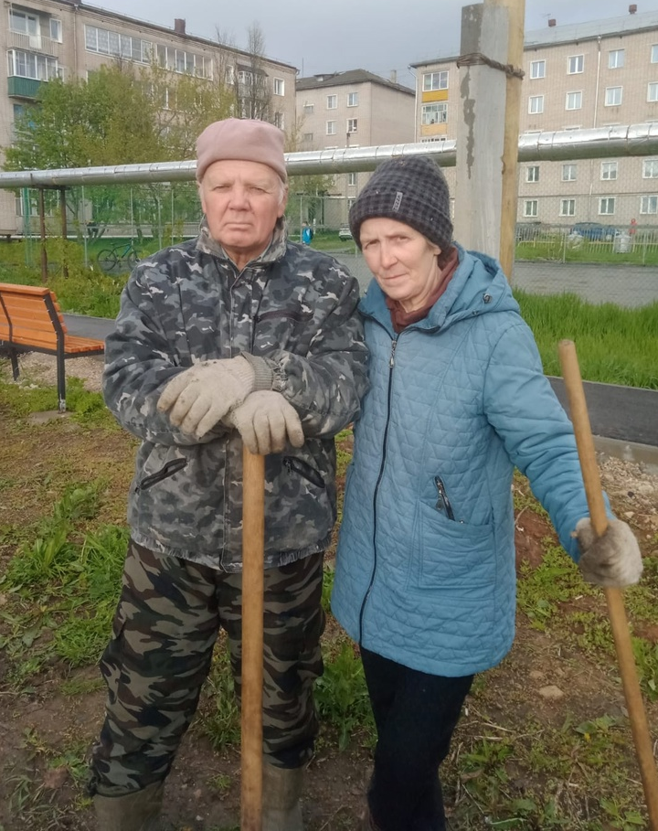
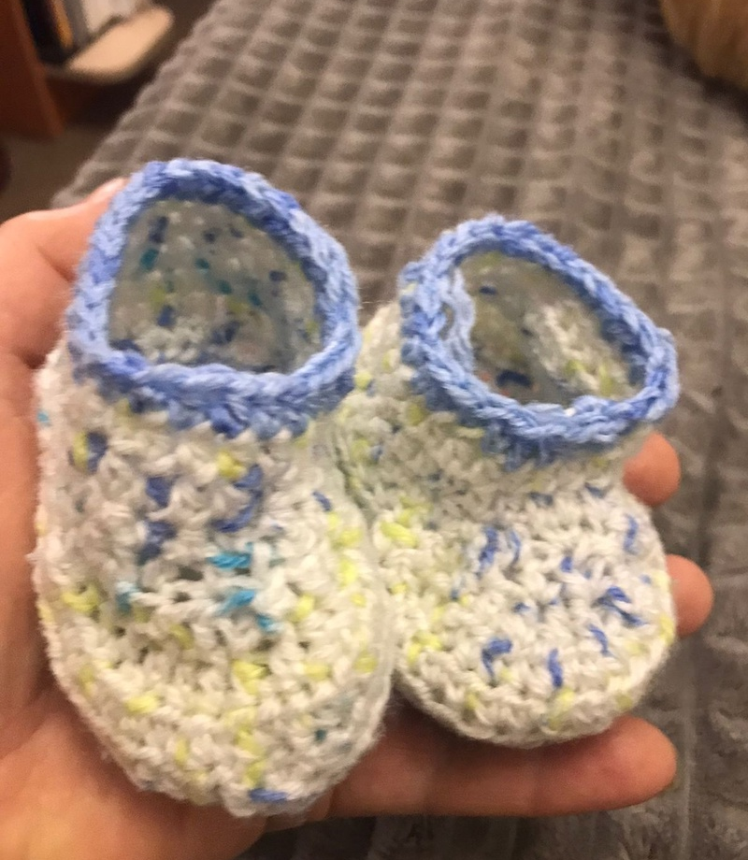
Волонтерские объединения Советского района
Серебряные волонтеры

Slide 15
НАШИ ПЛАНЫ
Принять участие «Дневник лучшего волонтера»
Акция «Привет, волонтеры!»
«Районный слет волонтеров»

Slide 16
Вступайте в группу!
Участвуйте
в конкурсе!
https://vk.com/sovetskzentr

Slide 17


